Slide 1
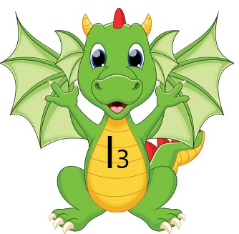
I РАЗРЕД
ИДЕЈА интернет

Slide 2
Учимо слова
Уу
Жж
Ћћ
Аа
Хх
Цц
Њњ
Сс
Мм
Љљ
Гг
Кк
Бб
Ии
Вв
Зз
Шш
Фф
Лл
Тт
Нн
Ее
Џџ
Ђђ
Чч
Кк
Оо
Пп
Дд
Јј
Рр

Slide 3
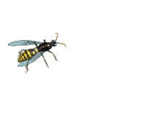
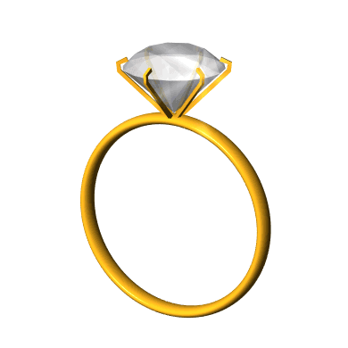
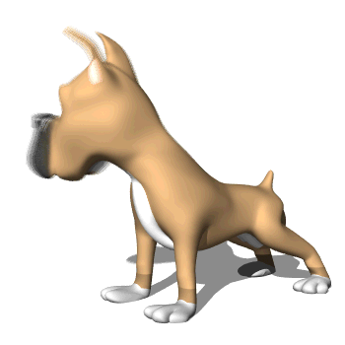
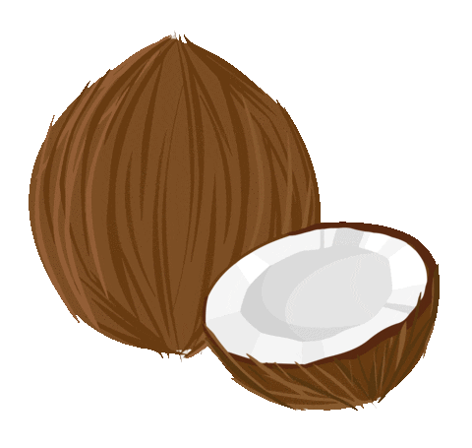
Велико и мало слово С с
сунце
сова
слон
оса
миксер
прстен
глобус
кокос
пас

Slide 4
С
Сс
с
С
с

Slide 5
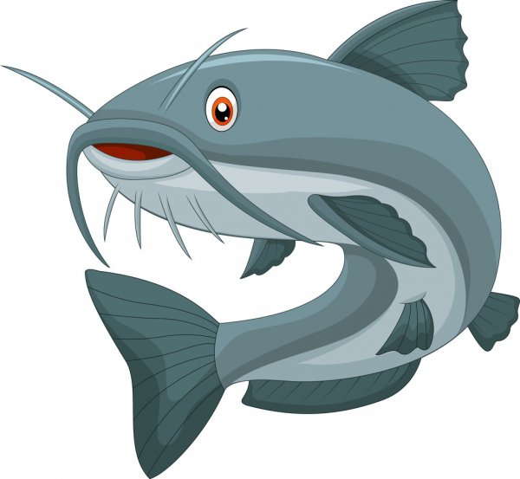
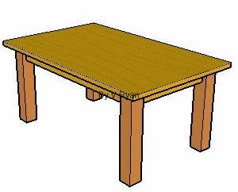
Попуни укрштеницу.
О | С | А
С | О | М
Н | О | С
С | Т | О
М | О | С | Т

Slide 6
Препишите текст.
На Тиси
Ми смо на Тиси.
Сима носи сома.
И Тома има сома.
Стани, стани Симо! Тата то снима.

Slide 7
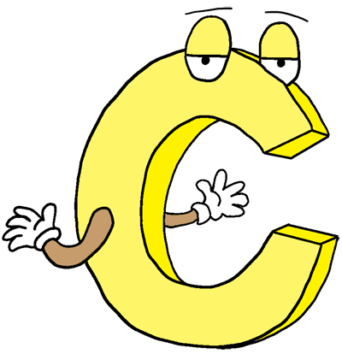
Какво може да буде сунце?
БОГАТИМО РЕЧНИК
сјајно
топло
врело
жуто
зубато
златно

